Slide 1
Буллинг в школе
всеобуч для родителей

Slide 2
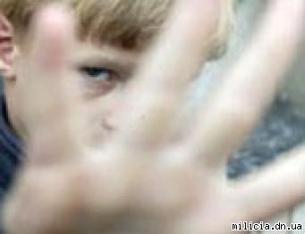
Школа – это универсальная арена, полигон для разрядки детьми своих многочисленных накопившихся дома негативных импульсов.

Slide 3
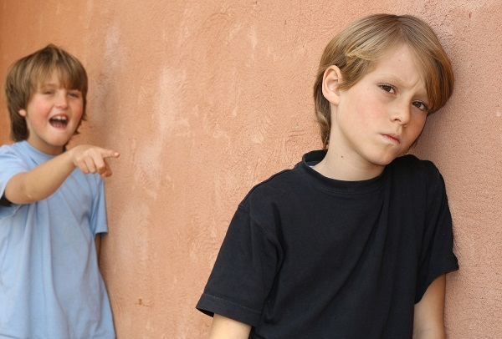

Буллинг – это социальное явление, свойственное преимущественно организованным детским коллективам.
Буллинг проявляется через различные формы физических и (или) психических притеснений, переживаемых детьми, со стороны других детей.

Slide 4
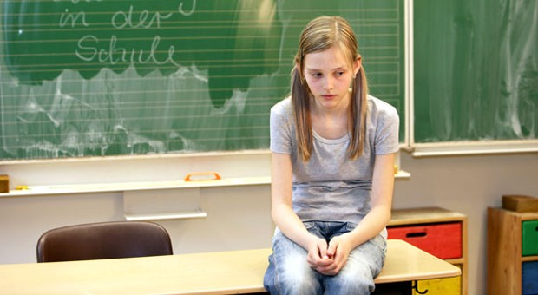
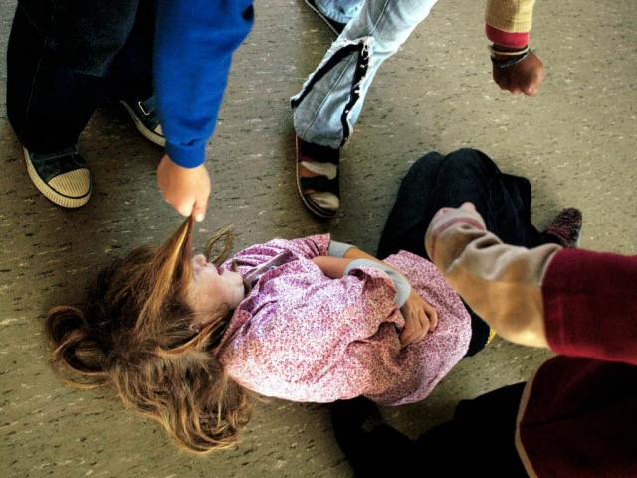
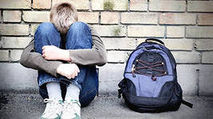
Три ведущих фактора, наличие которых позволяет отнести ребенка к группе риска по буллингу:
1.Множественный стресс.
Речь идет о том, что жертвы травли обременены множеством проблем. Плохое здоровье, низкий социальный статус, неудовлетворительные отношения со сверстниками, выраженное социальное неблагополучие, а также низкие компенсаторные возможности .
2.Провоцирующие особенности жертвы.
Особенности их личности на поведенческом уровне могут являться раздражающим факторам для большинства их условно толерантных ровесников. Фактически речь идет о феномене «инакости». «Необычная» манера речи, «необычный» смех, «необычный» юмор и т.д..
3.Стигматизация и физические особенности ребенка. Например, заячья губа или нейросенсорную тугоухость. Рыжий цвет волос, необычный тембр голоса, форма ушных раковин и т.д. для определенной категории детей и подростков могут явиться побудительным мотивом к травле своих ровесников.

Slide 5
Обидчики, зачинщики, также имеют отличительные черты.
Во-первых, это дети, страдающие от насилия в своей семье и компенсирующие свои страдания насилием над самым слабым в детской группе.
Во-вторых, обидчиками становятся дети, стремящиеся к лидерству, которые не могут самоутвердиться в школе социально приемлемыми способами: за счет иных личностных качеств, общественной деятельности, спорта, но претендуют на высокий статус в коллективе.
И, в-третьих, это дети, пришедшие из семей, где процветают идеи шовинизма, ксенофобии и снобизма.
Важно отметить, что не всегда обидчики хотят своим поведением принести вред своей жертве. У них могут быть свои цели: почувствовать свою силу, повлиять на ситуацию, сформировать значимые для себя черты характера.

Slide 6
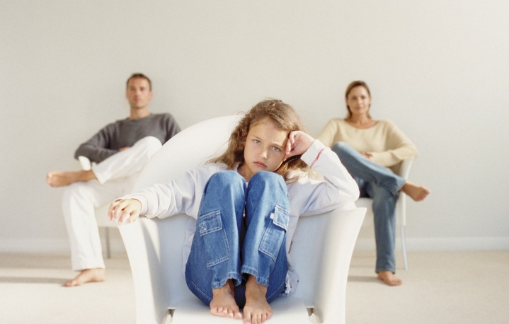
Большинству жертв травли чаще свойственно длительное время скрывать свою проблему, даже в случае явного физического насилия. Гораздо реже дети и подростки признаются в этом или же активно об этом сообщают.

Slide 7

Последствия буллинга
Ситуация травли приводит к искажению формирование личности детей. Именно достойное положение в группе сверстников, дающее ребенку и подростку моральное удовлетворение, — основное условие для нормального психического развития.
У ребенка-жертвы могут возникнуть проблемы во взаимодействии с окружающими, причем эти трудности могут проявиться и в юности, и в молодости, и даже в зрелом возрасте.
Чтобы не сделать из своего ребенка ни жертву, ни обидчика, важно поддерживать у него адекватную самооценку, не унижать, не превозносить, стараться обсуждать школьные дела и отношения, не вынося безапелляционных оценок.
Большинство обидчиков часто не достигают высокой степени реализации своих способностей, так как привыкают самоутверждаться за счет других, а не в результате собственных усилий.
Даже психика сторонних наблюдателей подвергается изменению — у них может развиваться позиция невмешательства и игнорирования чужого страдания.

Slide 8
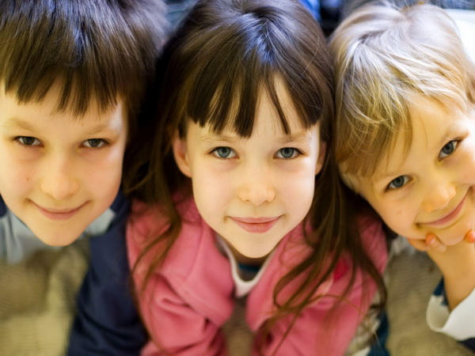
«Козлом отпущения» может стать каждый
Смена позиции взрослого способна прекратить травлю в один день, хотя понятно, что личные проблемы детей так быстро никуда не денутся.
И только тогда, когда ситуацию удалось вывести в здоровое русло, педагогу стоит задуматься над вопросом популярности каждого отдельно взятого подопечного.
Чем дольше группе предстоит прожить в данном составе, тем важнее помочь каждому члену коллектива получить признание, обнаружить и предъявить свою способность и полезность для группы. И чем разнообразнее и осмысленнее будет деятельность, тем здоровее будет группа.

